Slide 1
教學網站的教育意義
教學媒體用途
1. 放個人教學檔
2. 讓自己更專業
3. 使學生自由下載教材
4. 讓家長、同儕稱羨

Slide 2
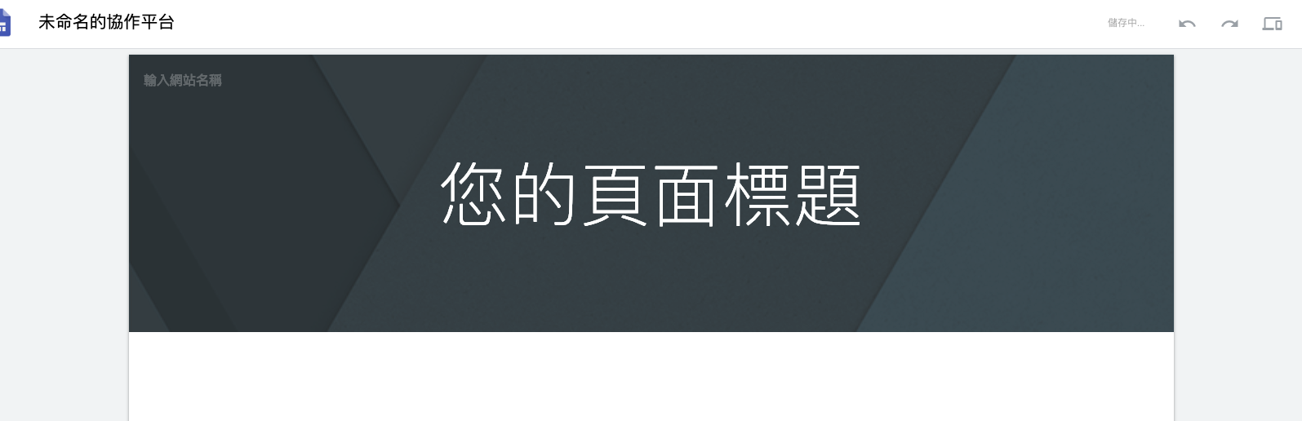
Google協作平台
「直覺式」網頁生成器
版模較少
容量為gmail的szie

Slide 3

Wix
「直覺式」網頁生成器
只要學會拖、拉就可完成一個網站
版模相當多，套用即可
100MB的限制

Slide 4
作業二 網站製作
利用Google製作個人網站(求學歷程)
作業需求
1. 至少6個網頁以上
2. 文圖均有

